Slide 1
Ca lâm sàng 4
Một người đàn ông 45 tuổi băng qua đường bị xe ô tô đâm phải. Ông bị thanh chắn trước đầu xe tông vào ngay phía trước của gối trái. Ông té và vẹo ngay khớp gối. Đầu va xuống đường. Ông cảm thấy choáng váng và mệt đừ. Sau đó ông được bạn bè đưa tới Khoa Cấp cứu BV gần đó

Slide 2
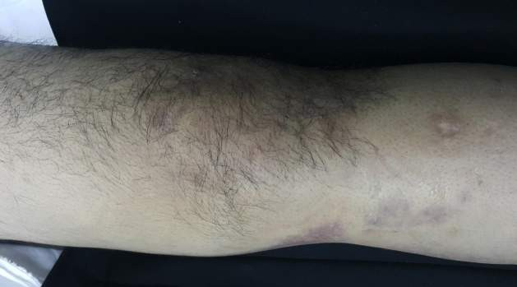
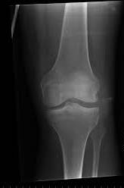
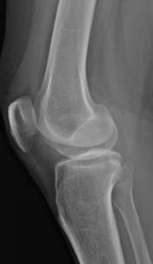

Slide 3
Khám thấy khớp gối sưng, lỏng lẻo, bác sĩ cho BN mang nẹp bột đùi bàn chân và nhập viện theo dõi thêm tình trạng chấn thương đầu. Khoảng 2 giờ theo dõi, ông tỉnh táo hơn và kết quả CT đầu cũng không có dấu hiệu chấn thương hay tụ máu trong sọ. Tuy nhiên, ông dần cảm giác toàn bộ chân ông ta bị tê, cũng như không thể cử động cổ chân hay ngón chân được.
Bệnh nhân này có dấu hiệu nào quan trọng cần khai thác và thăm khám thêm? 1 phút

Slide 4
Khám thấy khớp gối sưng, lỏng lẻo, bác sĩ cho BN mang nẹp bột đùi bàn chân và nhập viện theo dõi thêm tình trạng chấn thương đầu. Khoảng 2 giờ theo dõi, ông tỉnh táo hơn và kết quả CT đầu cũng không có dấu hiệu chấn thương hay tụ máu trong sọ. Tuy nhiên, ông dần cảm giác toàn bộ chân ông ta bị tê, cũng như không thể cử động cổ chân hay ngón chân được.

Slide 5
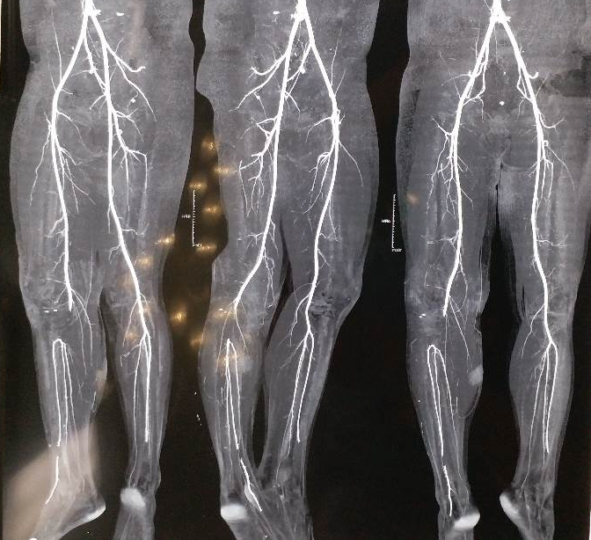
Bệnh nhân được thăm khám lại thì phát hiện khó bắt mạch chân trái. Siêu âm ngay tại giường cho thấy phổ mạch đơn pha
CTA được thực hiện ngay sau đó
Thấy gì trên hình ảnh CT?

Slide 6
Có cần thiết chụp CTA trong trường hợp này? Chỉ định chụp CTA? 45 giây

Slide 7
Tại sao ĐM khoeo dễ bị tổn thương sau chấn thương vùng gối ?

Slide 8
Bạn nghĩ điều gì xảy ra với khớp gối khi hình ảnh Xq trước đó chưa thấy tổn thương xương đáng kể? 30 giây

